Slide 1
История уголовного законодательства в Российской Федерации
РГУ им. А.Н. Косыгина
Основы правоведения и профилактика противоправных деяний
Ольховский Никита группа ИТА-123
Москва 2025

Slide 2

История уголовного законодательства в Российской Федерации
Уголовное законодательство — это фундамент правопорядка. Мы проанализируем ключевые этапы его развития. Проследим путь от древних обычаев до современных кодексов. Законодательство всегда отражало социальные и политические изменения.

Slide 3

Древняя Русь: "Русская Правда" (XI-XIII века)
"Русская Правда"
Первый писаный свод законов.
Кровная месть
Отменена в пользу виры.
Преступления
Убийство, телесные повреждения, кража.
Наказания
Система штрафов ("вира", "головничество").

Slide 4
Московское царство: Судебники и Соборное Уложение
Судебники XV века
Соборное уложение 1649 года
Судебник 1497 года централизовал суд. Введены понятия "бесчестье". Судебник 1550 года усилил роль государства. Появилась смертная казнь.
Первый систематизированный кодекс. Подробно регулировал государственные, имущественные преступления. Узаконил пытки, расширил виды наказаний.

Slide 5


Императорская Россия: Петровские и Екатерининские Реформы
Воинский устав 1716
"Наказ" Екатерины II
Противоречия
Петр I ввел жестокие наказания. Появились политические преступления.
Под влиянием Просвещения. Принцип соразмерности. Теоретический отказ от пыток.
Законы были разобщены. Много противоречий.

Slide 6
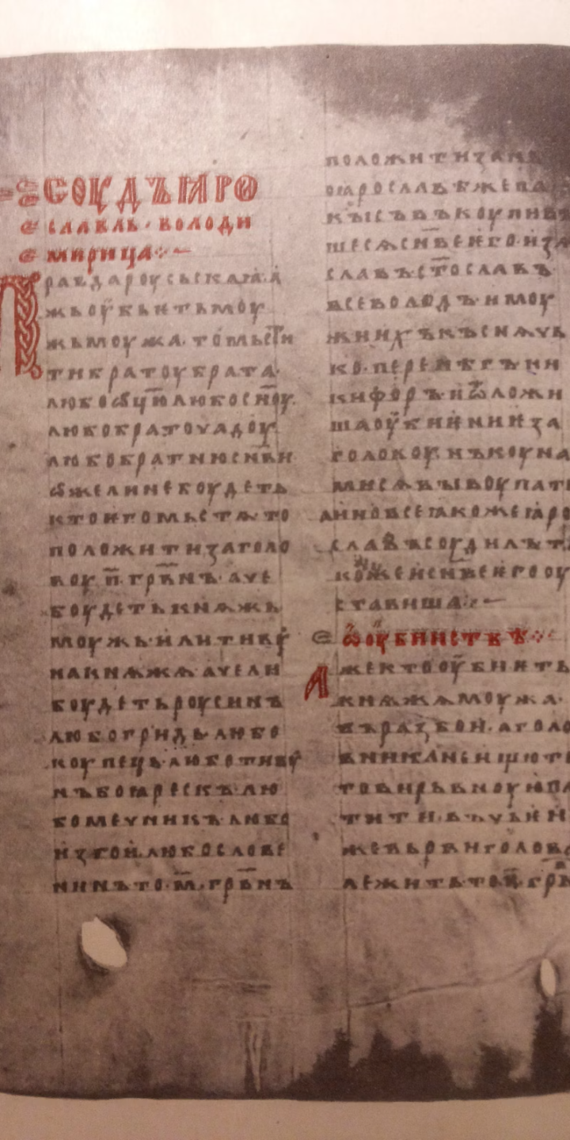
XIX век: Систематизация и Кодификация
1
1832 год
Свод Законов Российской Империи. Первая систематизация.
2
1845 год
Уложение о наказаниях уголовных и исправительных. Первый полный УК. Разделение преступлений. Сложная система наказаний.
3
1903 год
Уголовное уложение. Более гуманное. Введено не полностью.

Slide 7




Ранний Советский Период: Революционное Право
1922 год
УК РСФСР. Основа - "социальная опасность личности". Широкое судебное усмотрение. Классовый подход.
1919 год
Руководящие начала. Принцип "революционной целесообразности". Нет четких составов преступлений.
1926 год
УК РСФСР. Расширение "контрреволюционных преступлений". Применение принудительных работ, ссылки.

Slide 8

Советский Период: От Сталинизма к "Оттепели"
30-50-е годы
Массовые репрессии. Статья 58 УК РСФСР. "Враг народа". Внесудебные органы, ГУЛАГ, ужесточение.
"Оттепель"
После 1953 года. Демократизация. Сокращение смертной казни.
1958 и 1960 годы
Основы уголовного законодательства СССР. УК РСФСР 1960. Действовал до 1997 года.

Slide 9
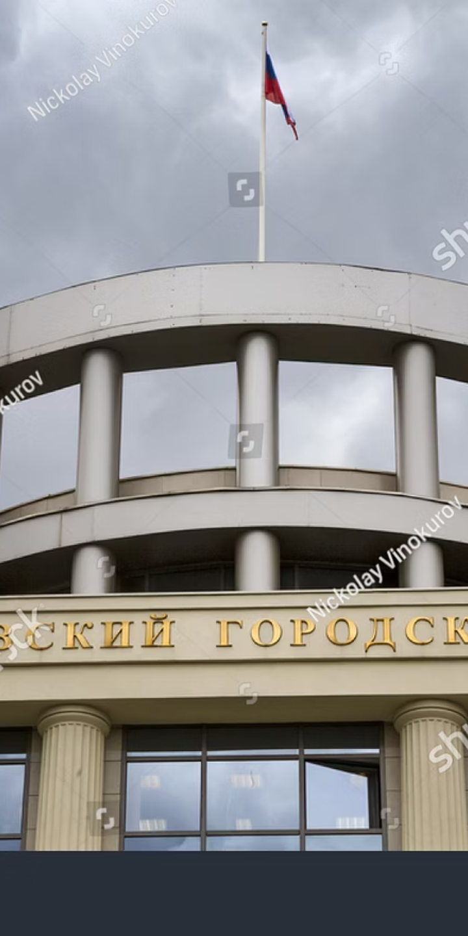
Постсоветская Россия: Современное Уголовное Право
Начало 90-х
Уголовный кодекс РФ
Переход от идеологизированного к правовому государству.
1996 год. Действующий УК РФ. Принципы законности, равенства, вины, справедливости.
Новые составы
Терроризм, экономические преступления. Гуманизация наказаний.

Slide 10
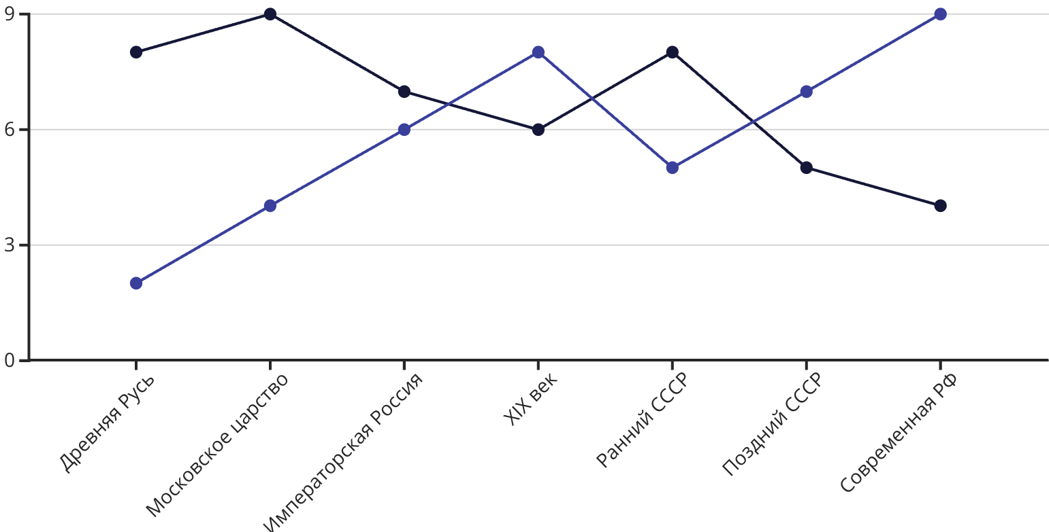
Ключевые Принципы и Тенденции Развития
Жестокость наказаний (услов...
Систематизация (условные ед...
Эволюция наказаний: от мести к тюрьме.
Централизация: от обычного права к государству.
Систематизация: от актов к кодексам.
Идеологический фактор: от религии к праву.
Гуманизация: снижение жестокости наказаний.

Slide 11

Заключение: Современность и Будущее
1996
3
2
Год принятия УК РФ
Ключевых вызова
Главных приоритета
Постоянно дорабатывается.
Киберпреступность, оргпреступность, коррупция.
Защита прав, борьба с новыми видами.
Уголовное законодательство — это зеркало общества. Оно отражает его развитие и ценности. Законодательство адаптируется к новым вызовам. Защищает граждан, обеспечивает стабильность.

Slide 12
Спасибо за внимание
РГУ им. А.Н. Косыгина
Основы правоведения и профилактика противоправных деяний
Ольховский Никита группа ИТА-123
Москва 2025

